Slide 1
БУКВАРИКУ, ПРОЩАВАЙ, НАШ РОЗУМНИЙ ДРУЖЕ!
Презентацію до свята Букваря підготувала
вчитель початкових класів
Лохвицької ЗОШ І-ІІІ ст. №3
Аліна Віталіївна Шовко

Slide 2
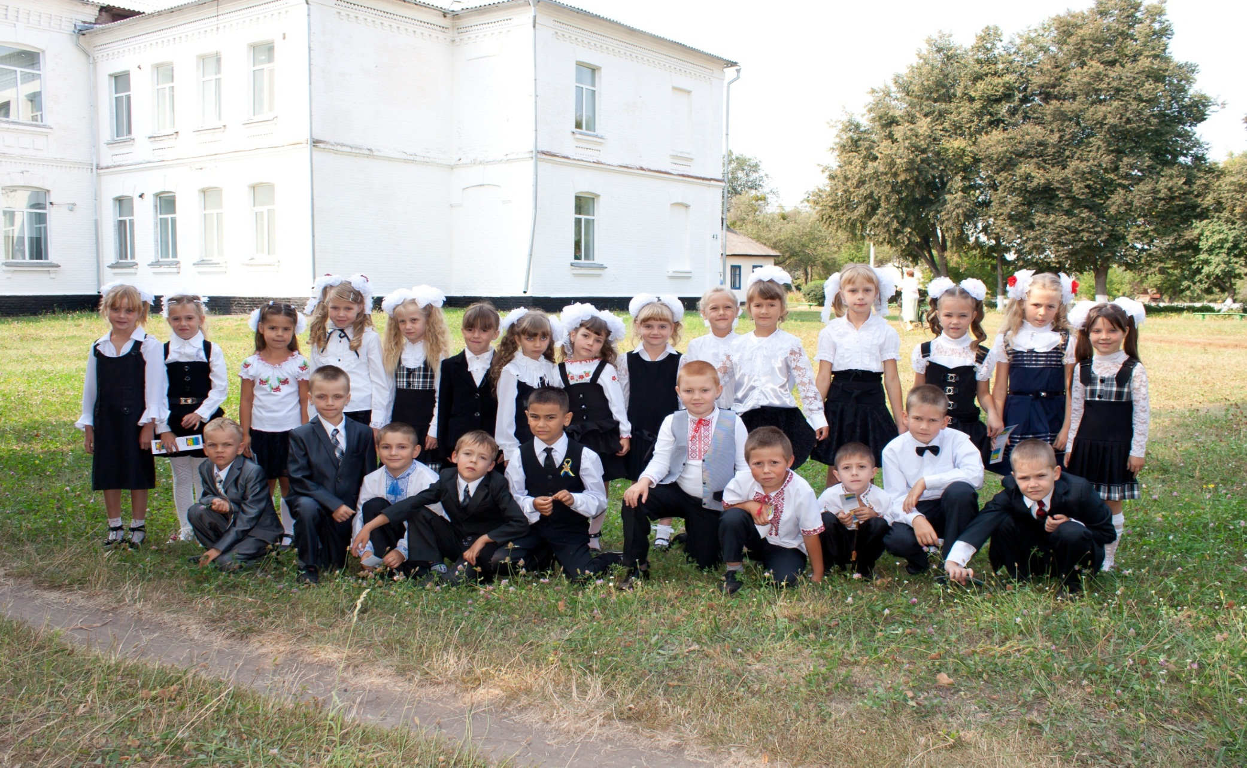
ЯК УСЕ ПОЧИНАЛОСЯ!
1 вересня 2015р.

Slide 3
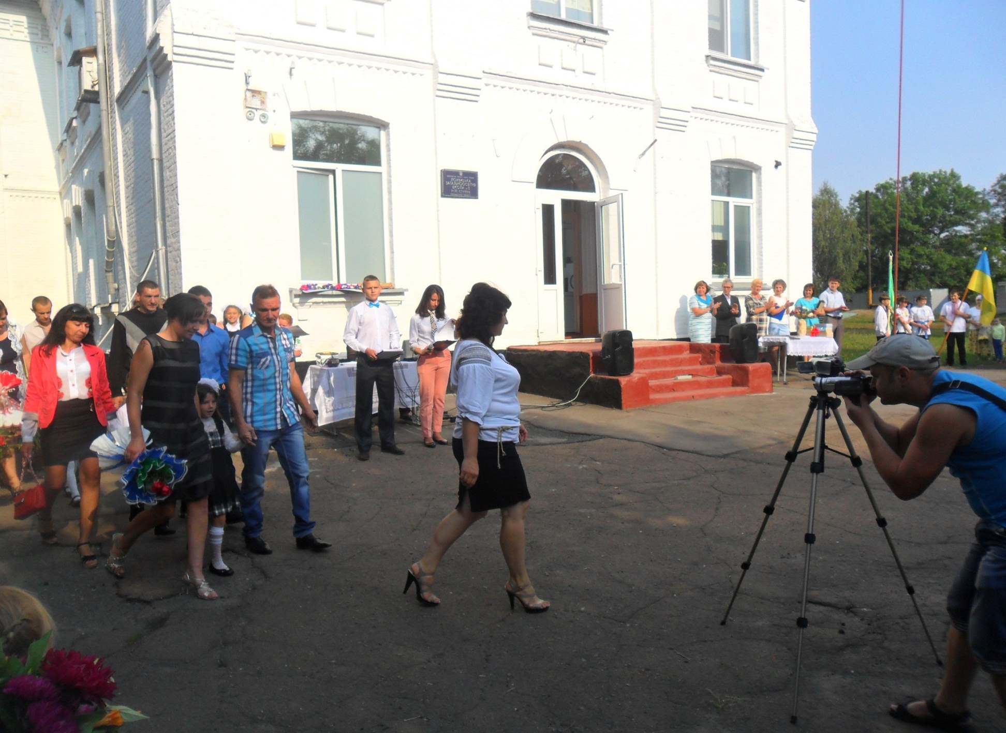

Slide 4
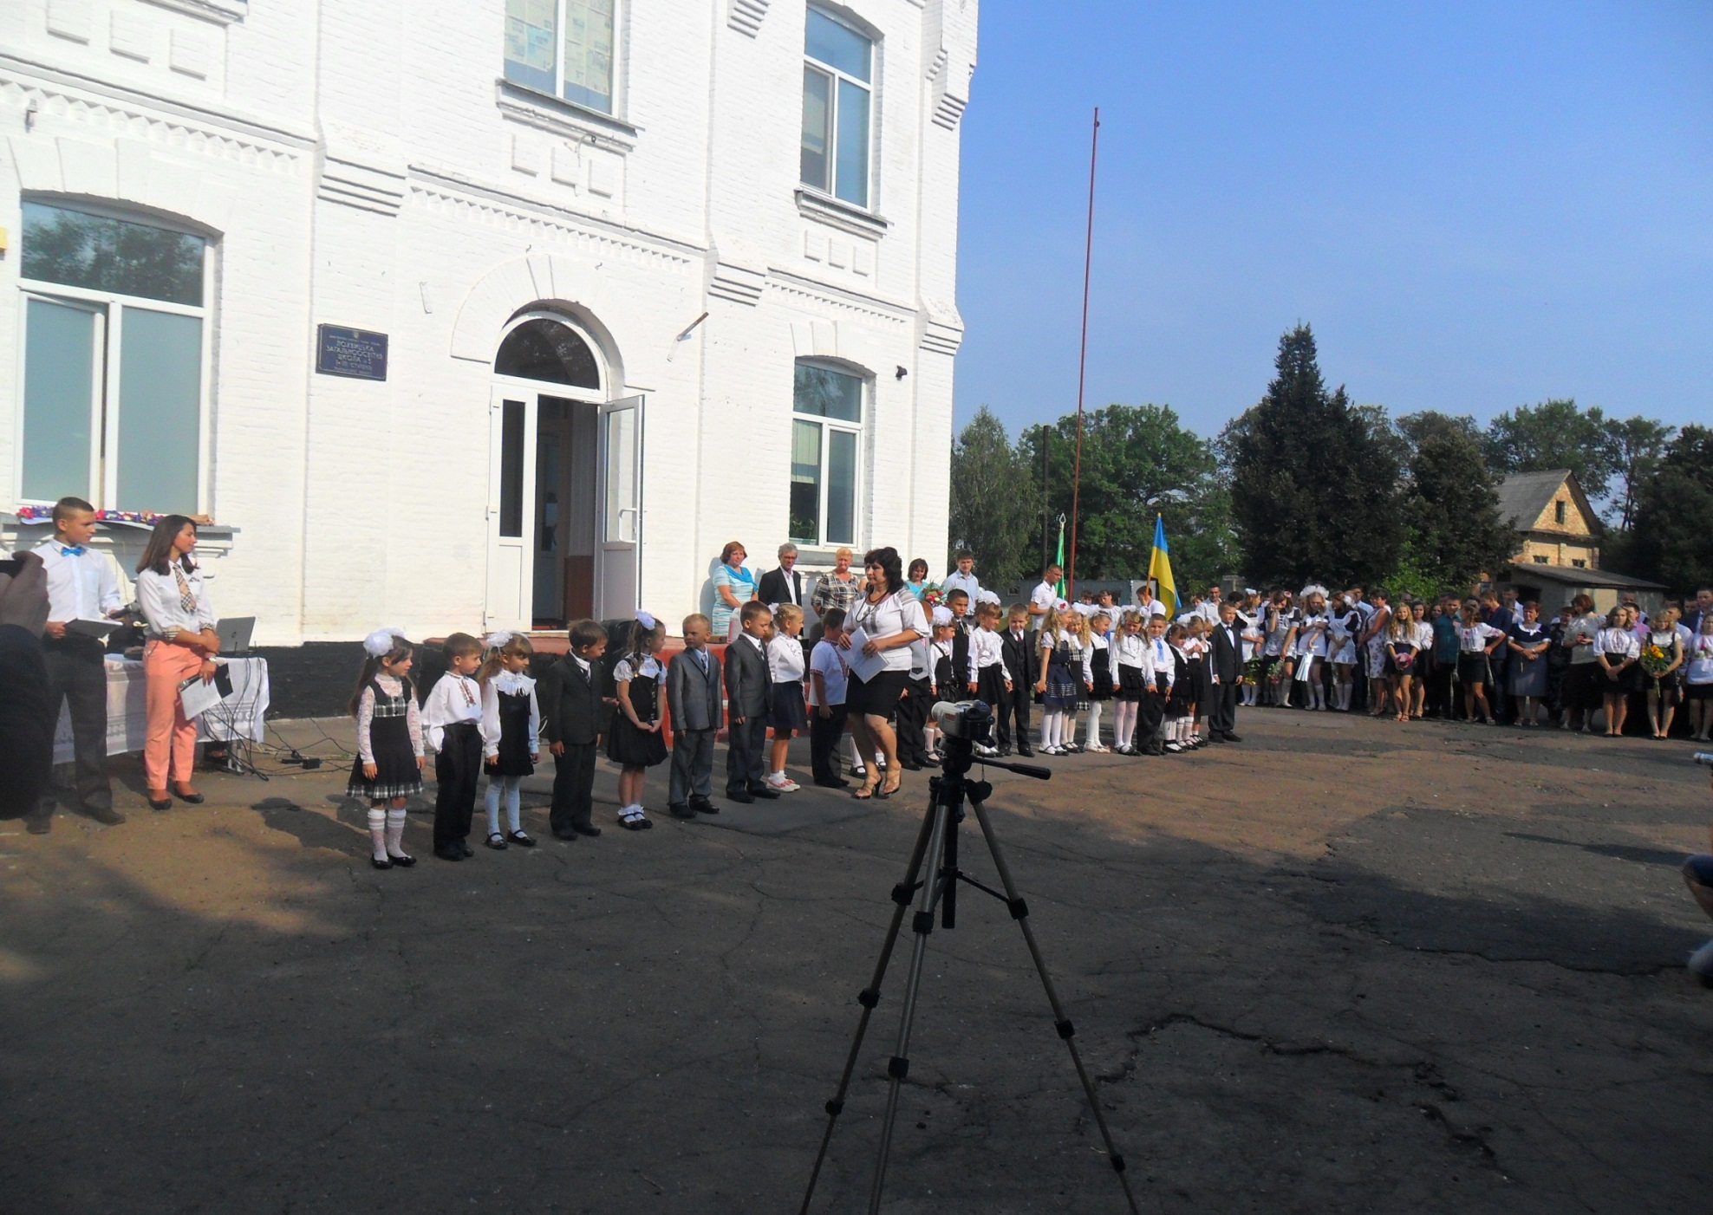

Slide 5
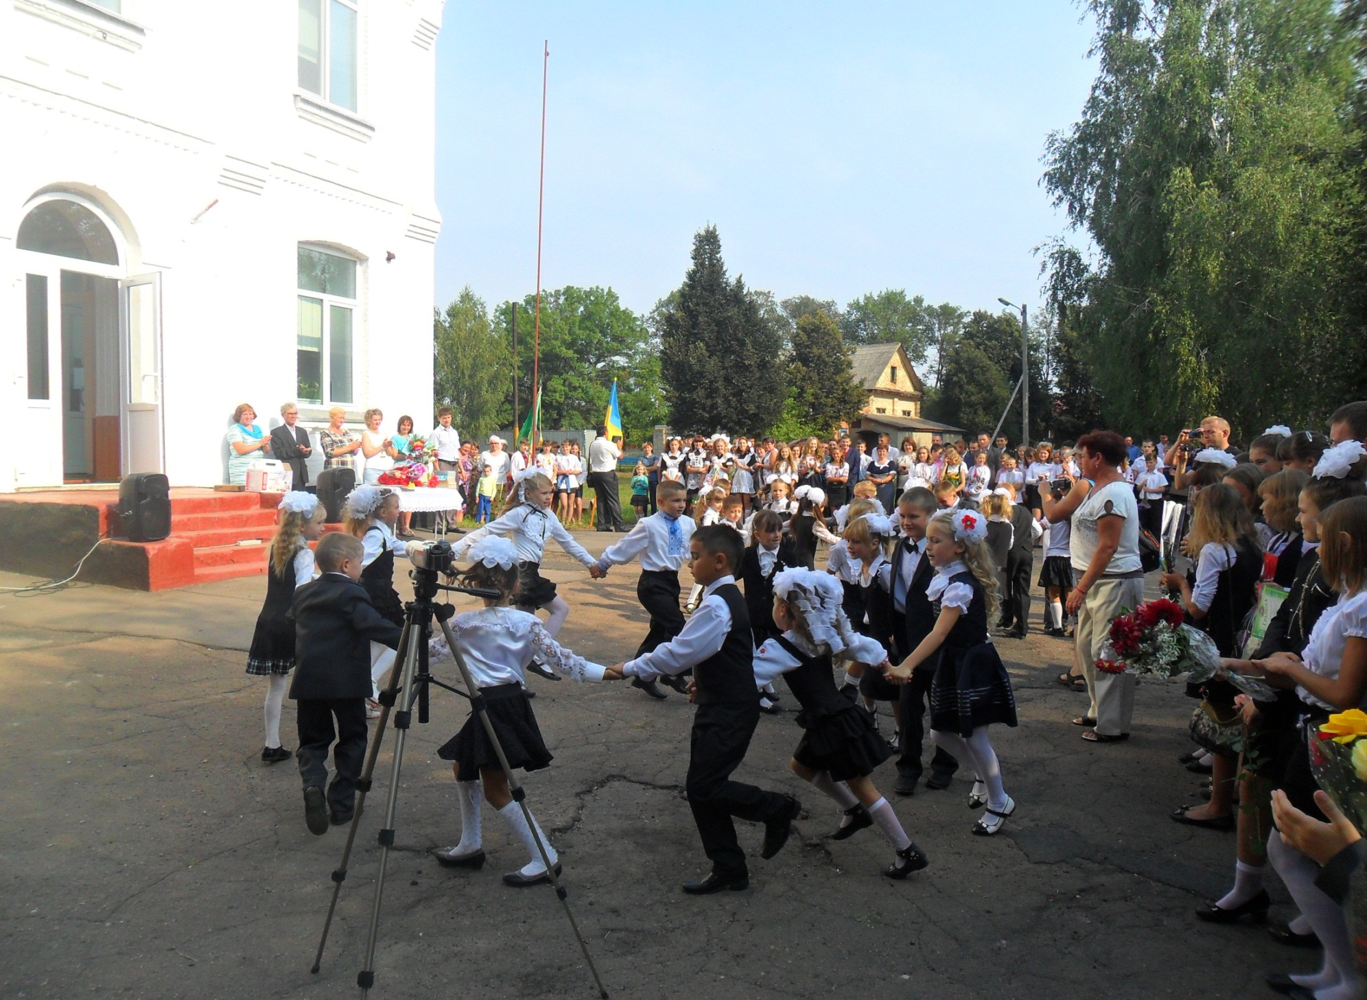

Slide 6
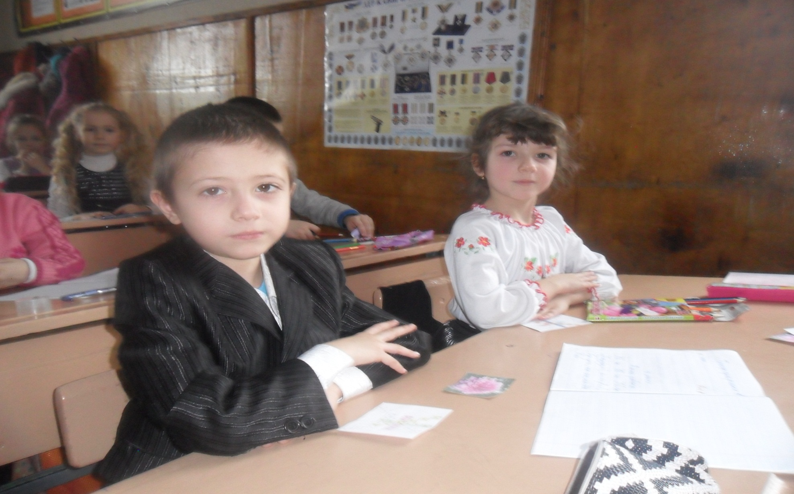
ШКІЛЬНІ БУДНІ

Slide 7
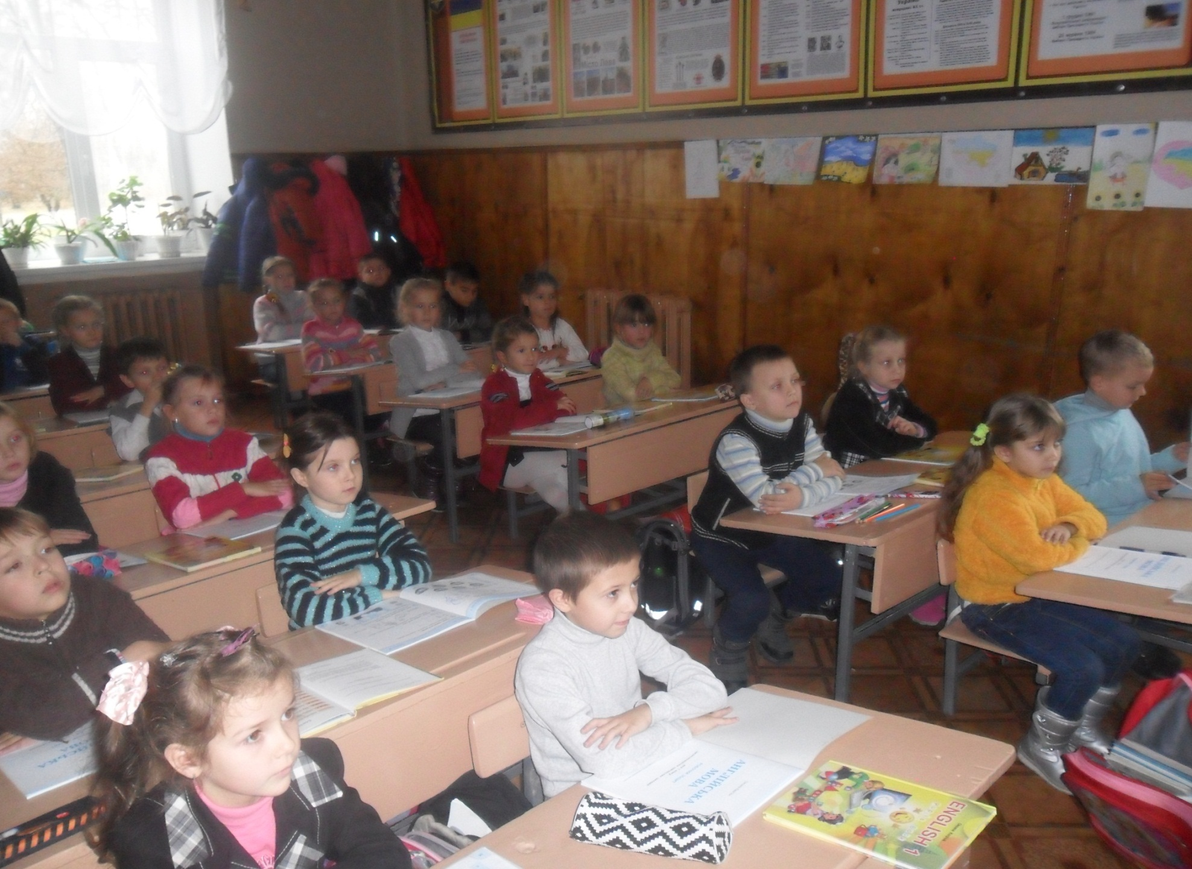

Slide 8
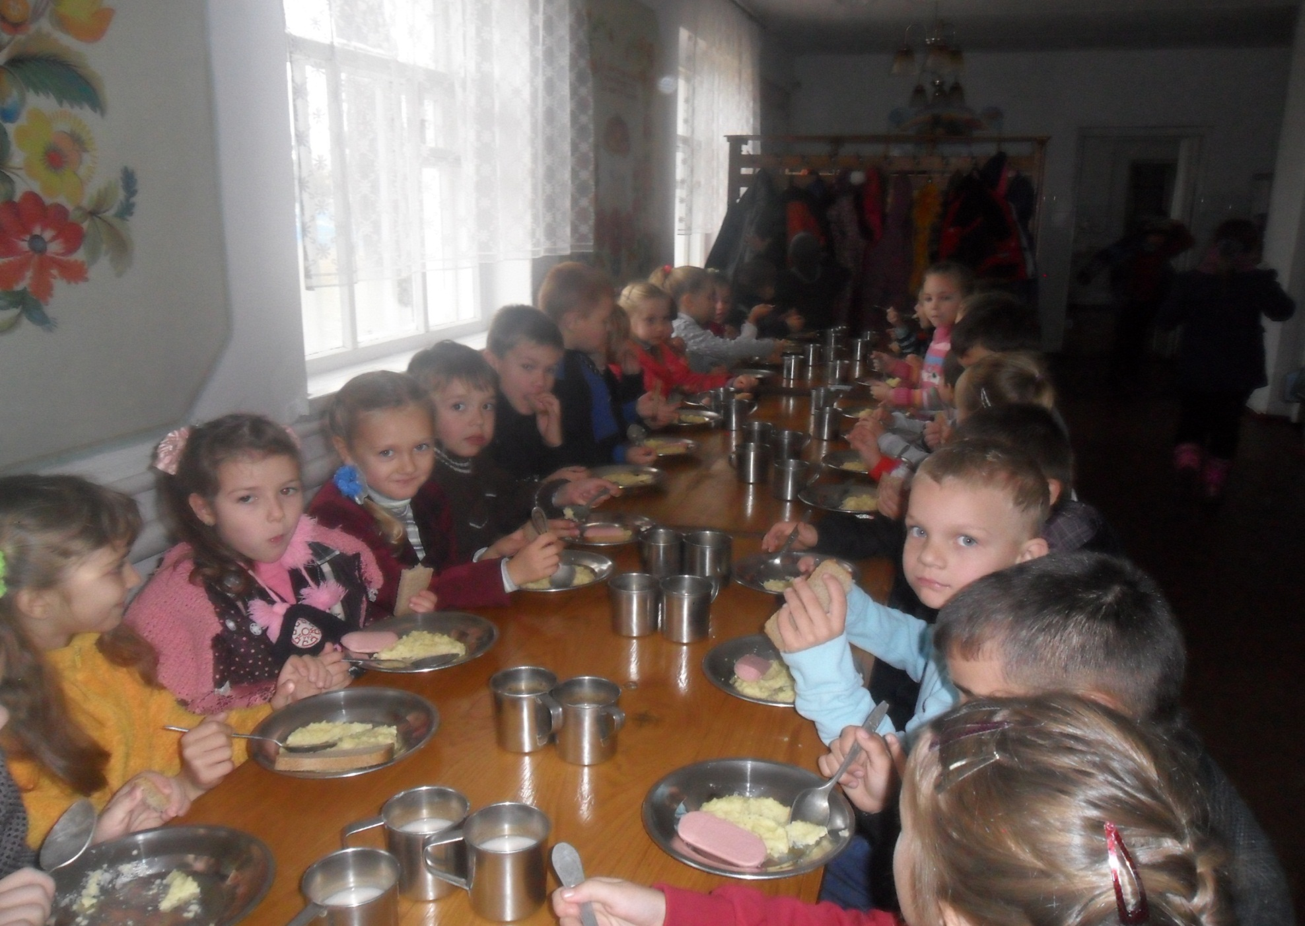

Slide 9
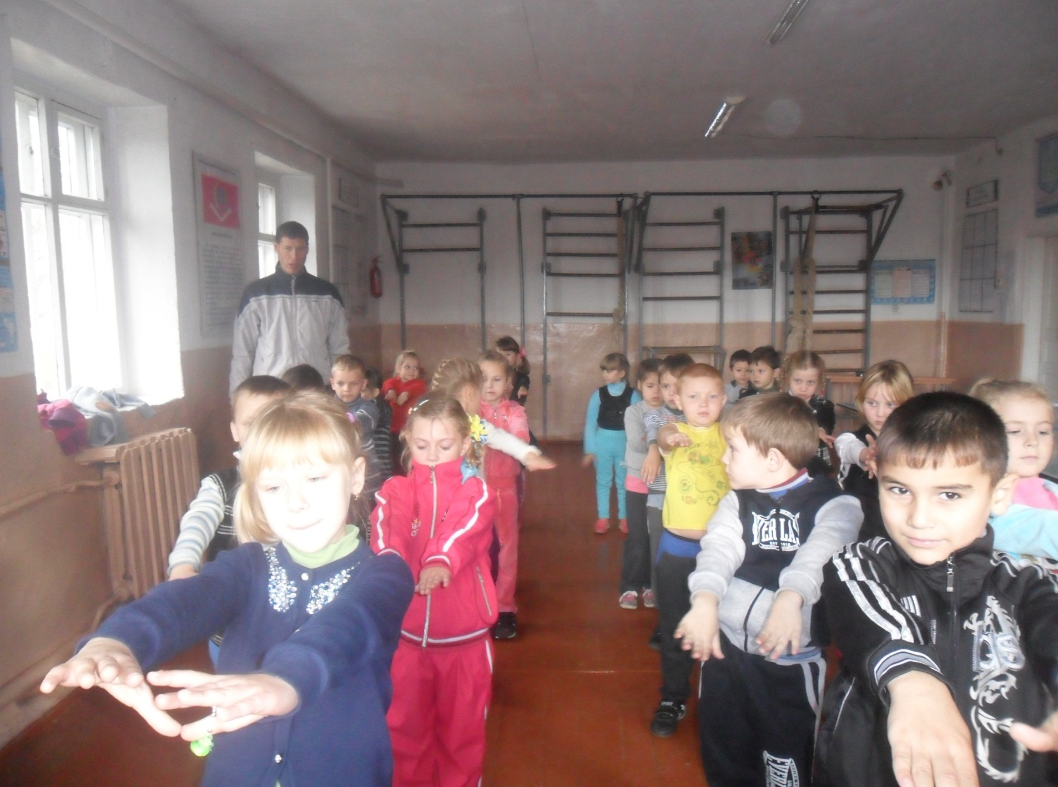

Slide 10
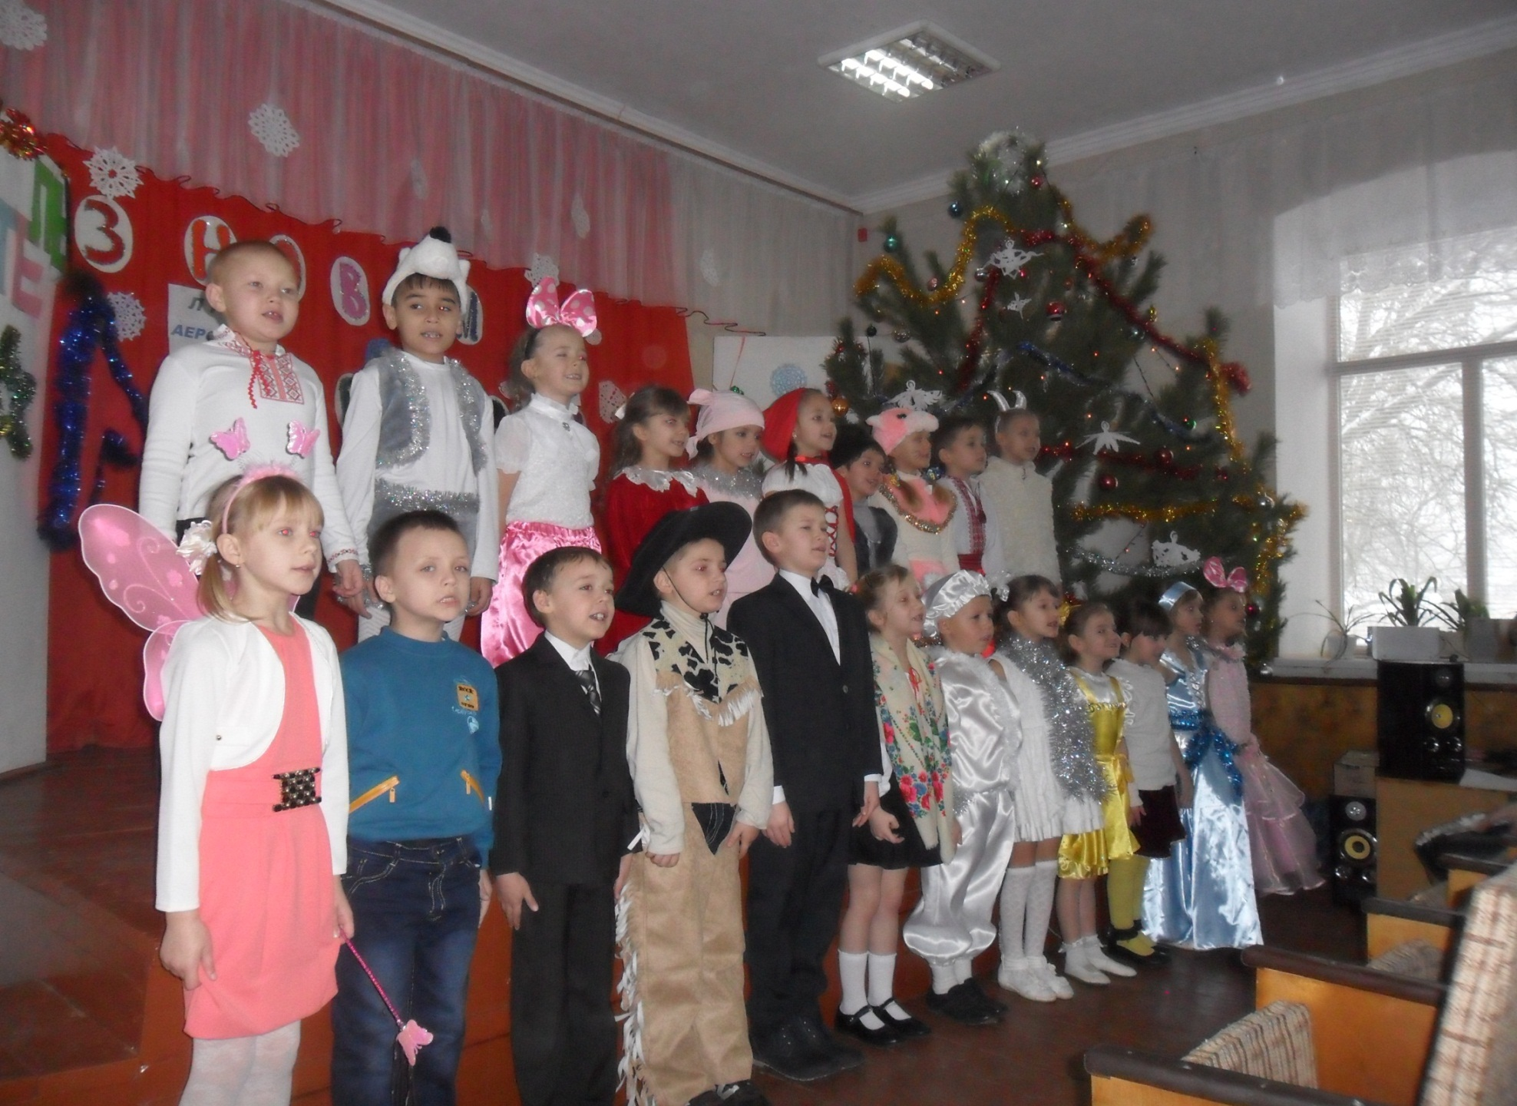

Slide 11
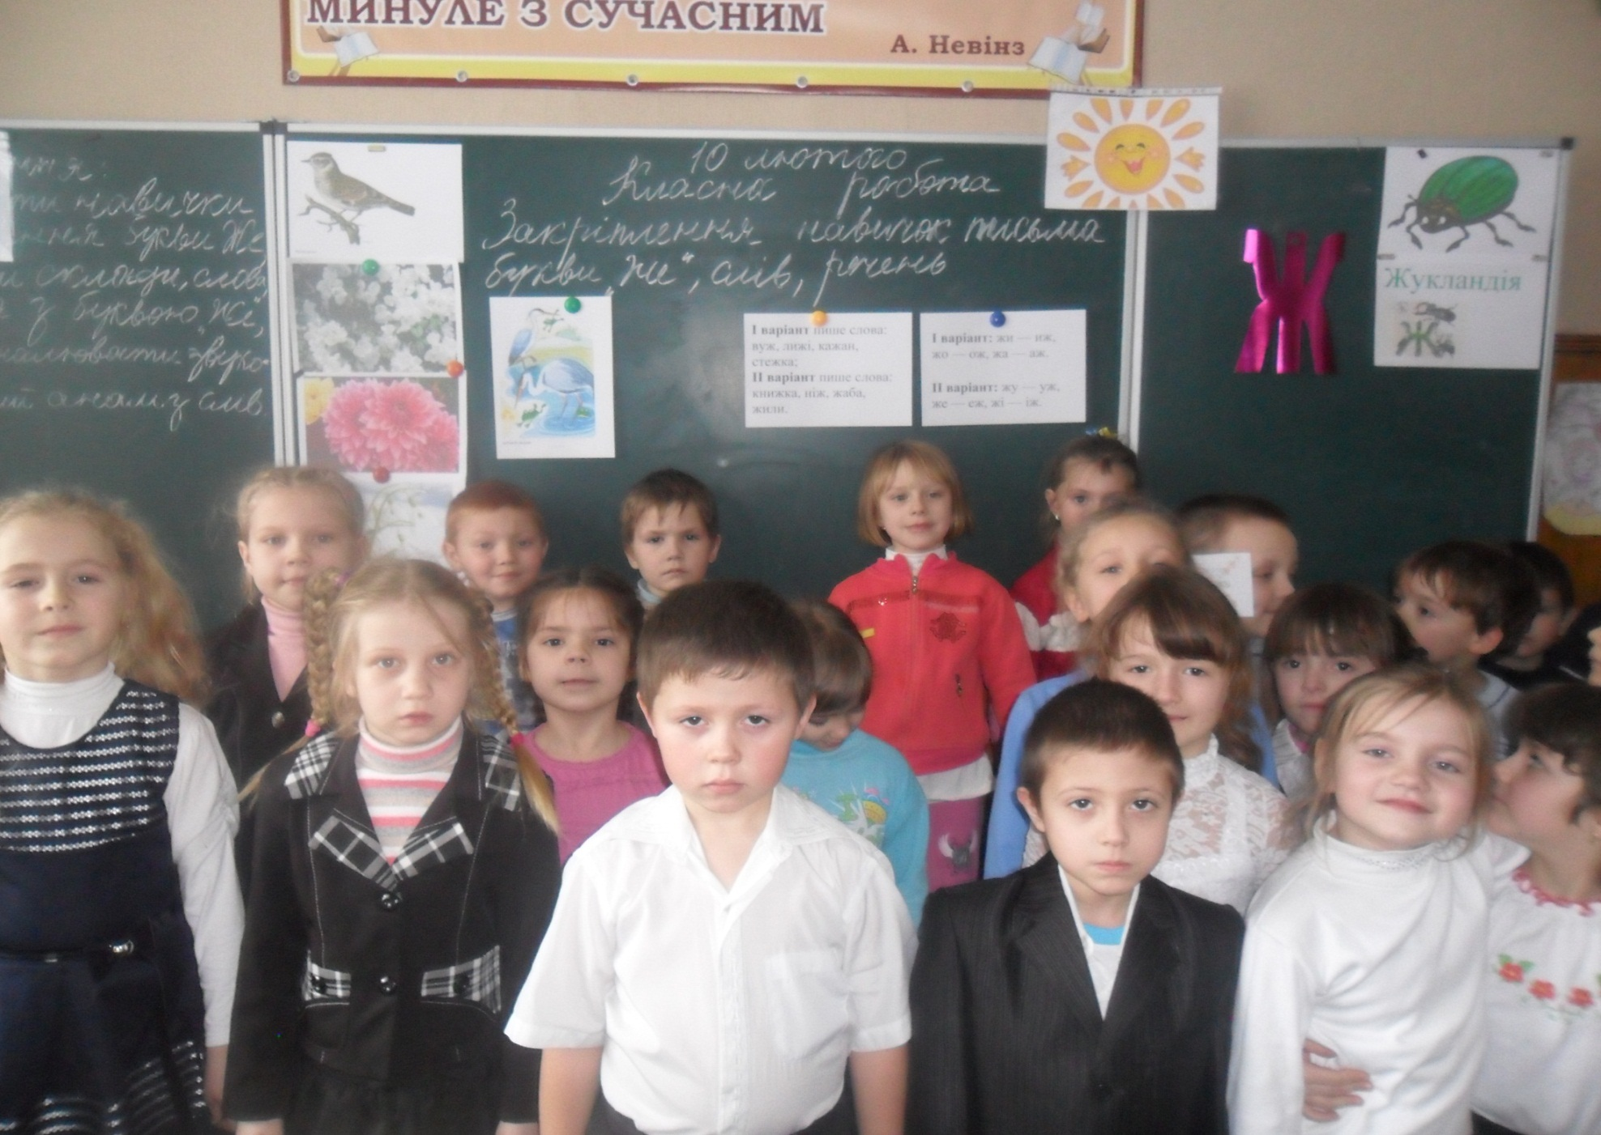

Slide 12
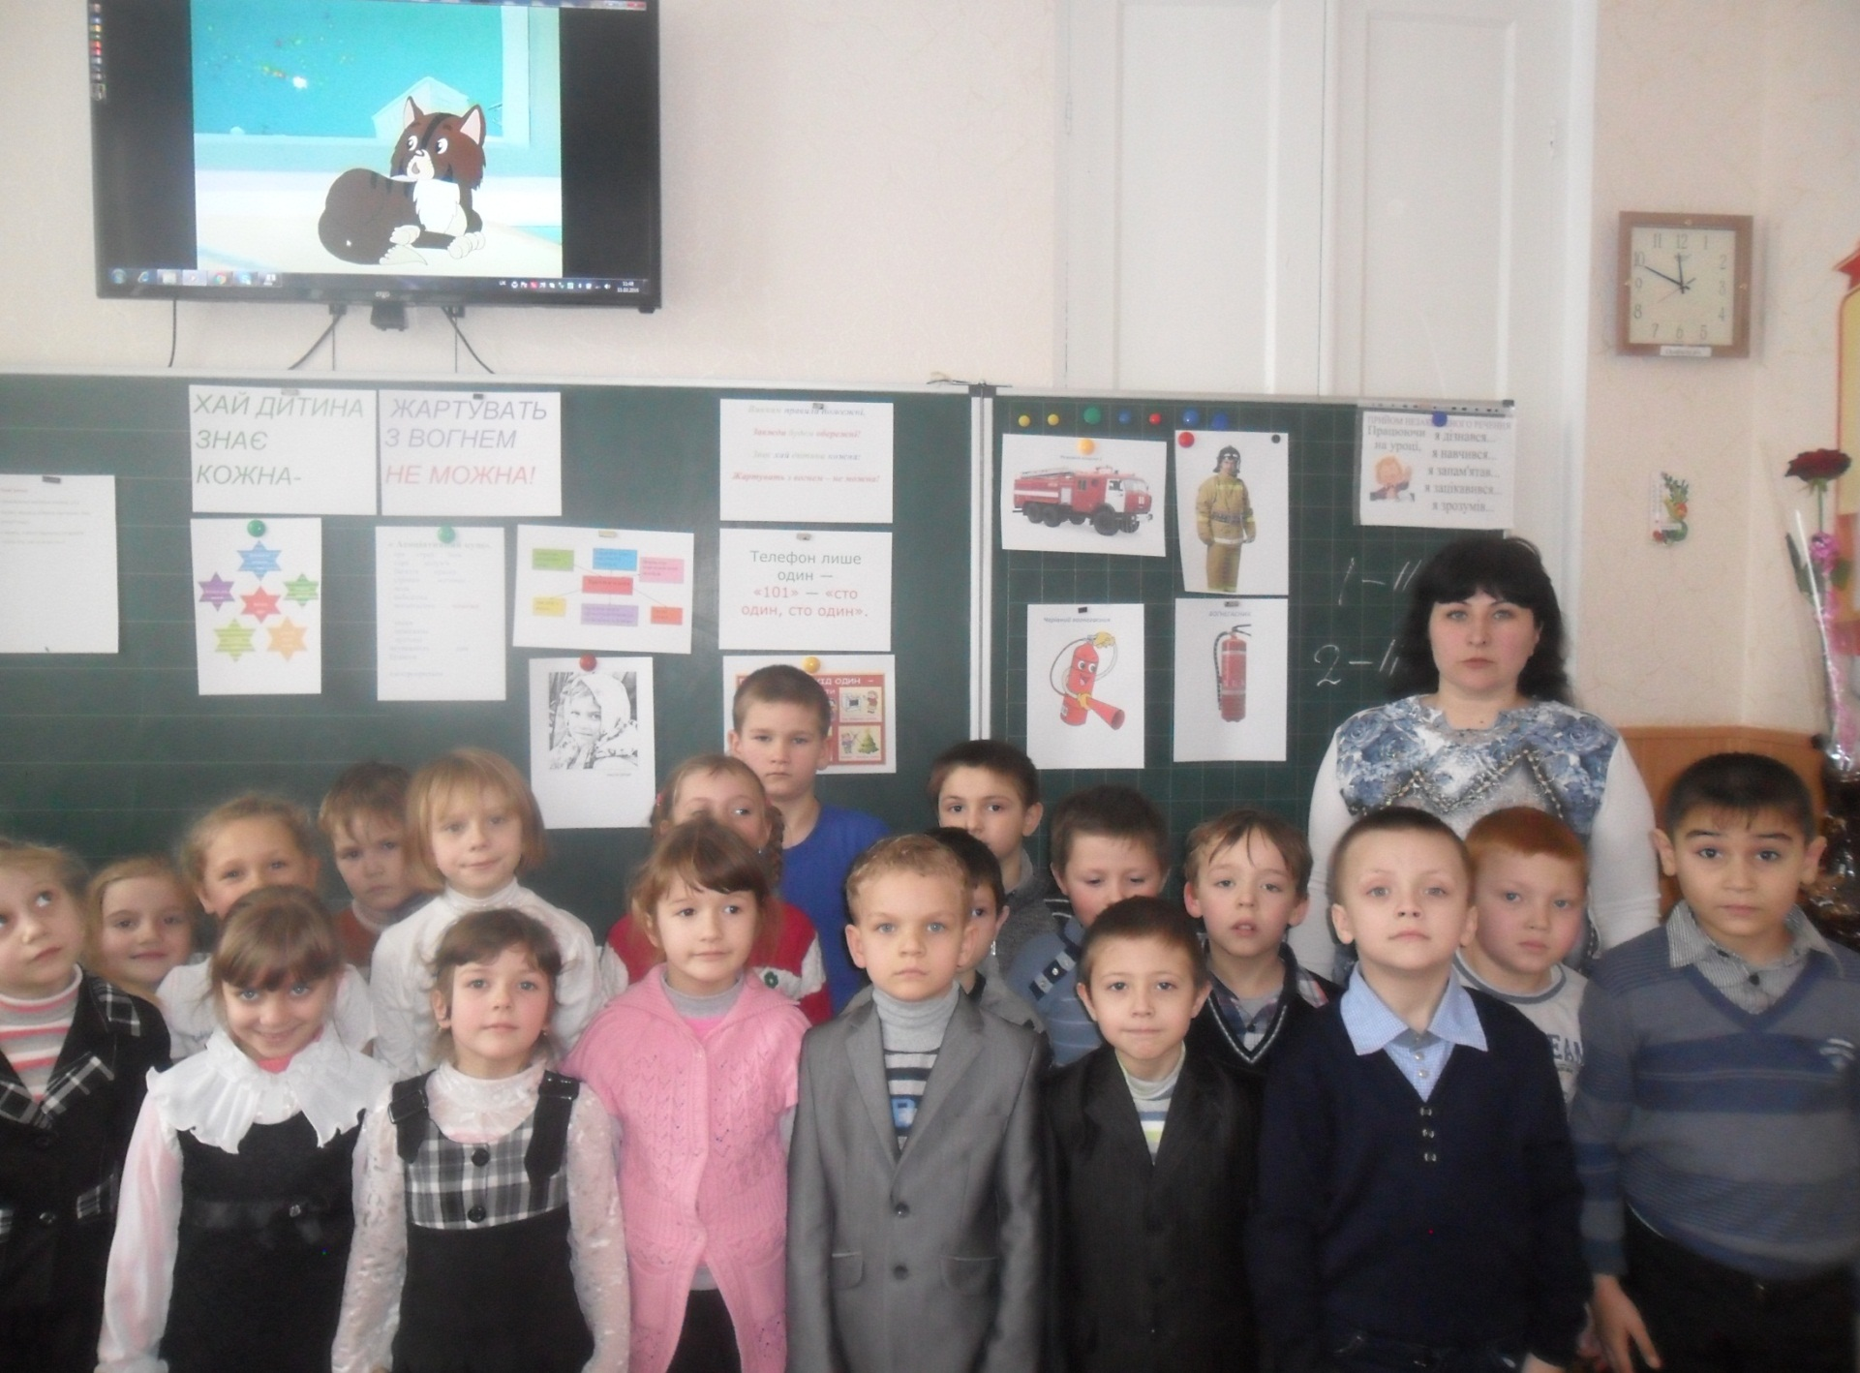

Slide 13
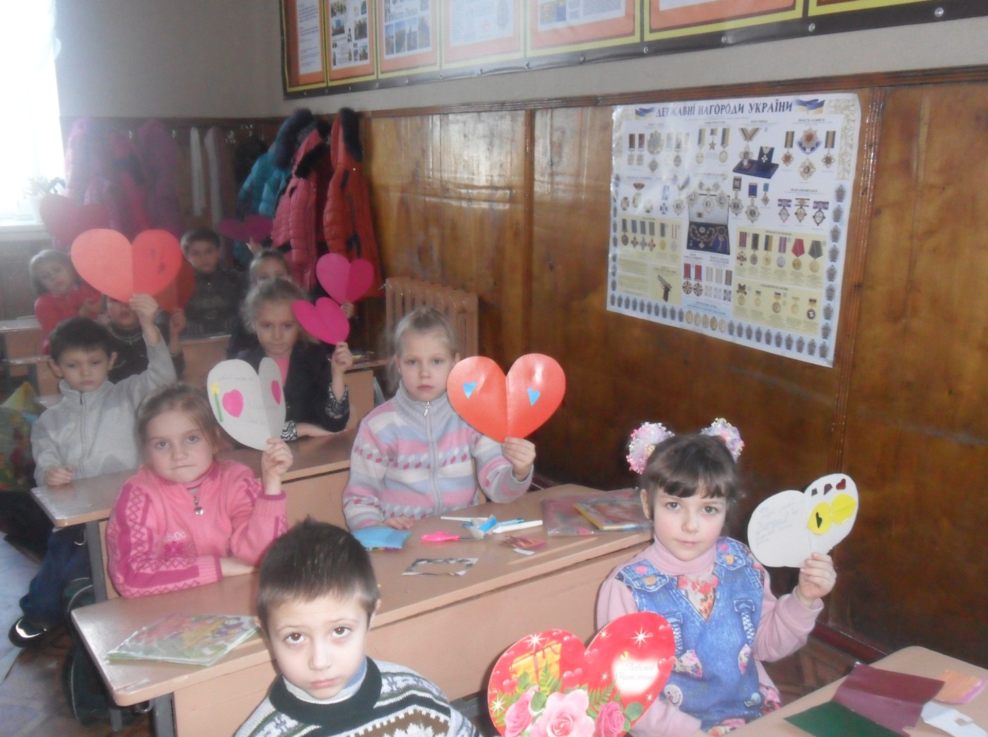

Slide 14
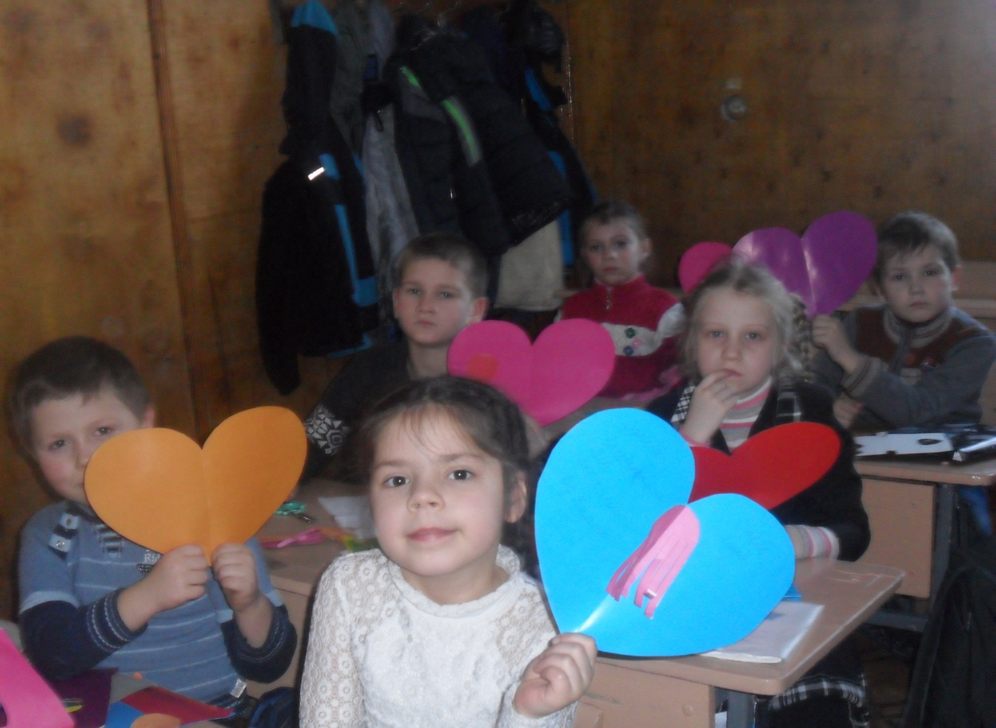

Slide 15
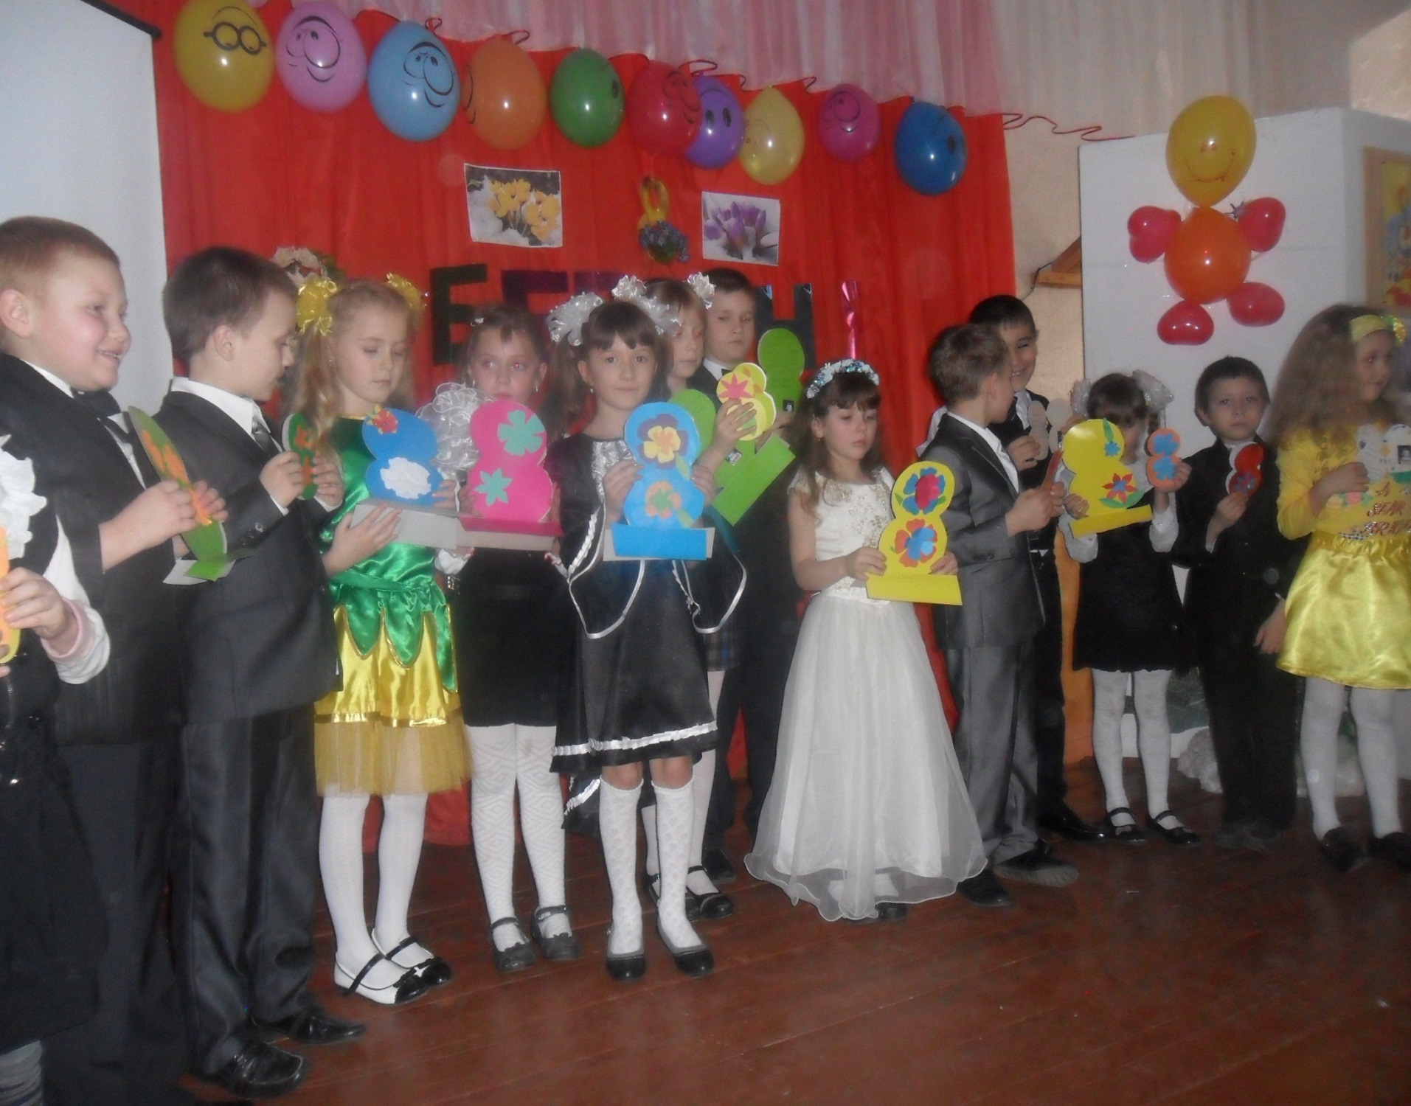

Slide 23
БЛОК «БУКВИ»

Slide 24
БЛОК «ПРИГОДИ»

Slide 25
БЛОК «ПЕРЕВІРКА»

Slide 26
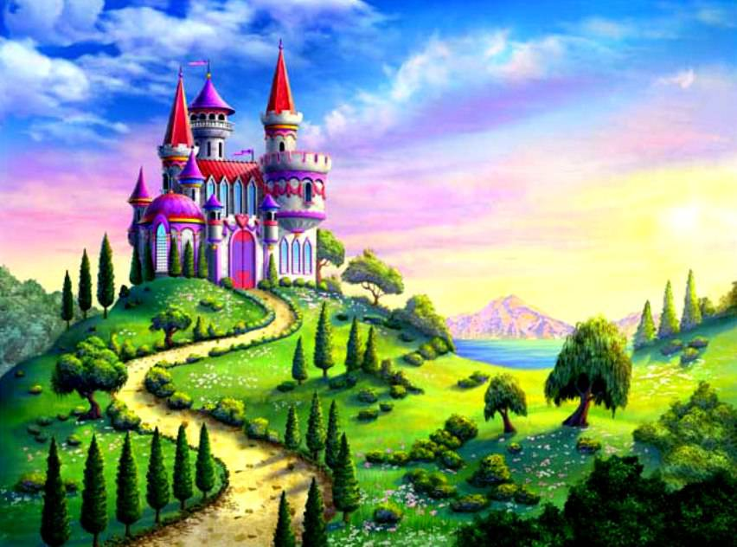
КРАЇНА БУКВАРІЯ
Блок «Перевірка»

Slide 27
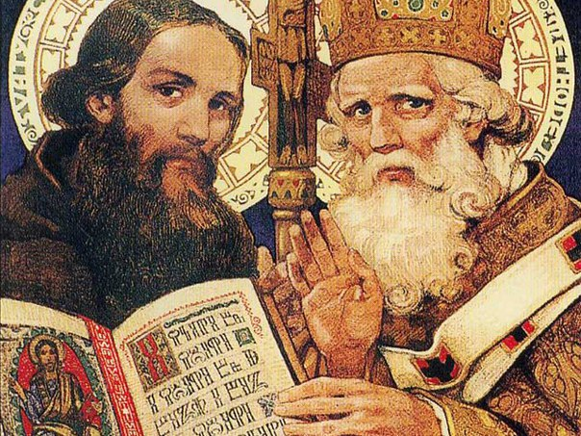
СВ. КИРИЛО ТА МЕФОДІЙ СТВОРИЛИ ПЕРШУ СЛОВ’ЯНСЬКУ АБЕТКУ
Блок «Перевірка»

Slide 28
ГОЛОСНІ
Блок «Перевірка»

Slide 29
ПРИГОЛОСНІ
Блок «Перевірка»

Slide 30
ПАРНІ ДЗВІНКІ ТА ГЛУХІ
Блок «Перевірка»

Slide 31
АЛЕЯ ДЗВІНКИХ
Блок «Перевірка»

Slide 32
ПРОВУЛОК ШИПЛЯЧИХ
Блок «Перевірка»
Ж Ч
ДЖ Ш

Slide 33
ПОЛЯНА БЕЗЗВУЧНИХ
Блок «Перевірка»
Буква м’який знак і
апостроф не є звуками,
вони лише позначають відповідно м’якість чи твердість попередніх приголосних.

Slide 34
НЕГРАМОТНІ ЗЕМЛІ
Блок «Перевірка»
До школи прямує хлопчак дерев’яний, чомусь потрапляє у цирк полотняний.
Відома ця казка тобі, чи не так?
В пригодах лихих побував цей хлопчак. /Буратіно/

Slide 35
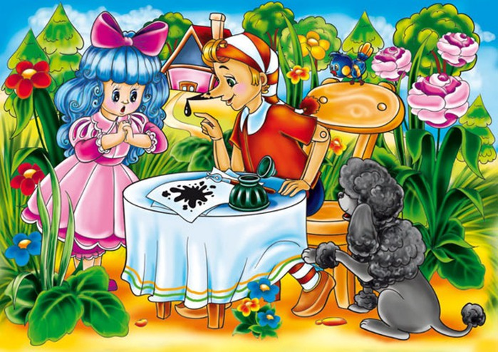
БУРАТІНО І МАЛЬВІНА
Блок «Перевірка»

Slide 36
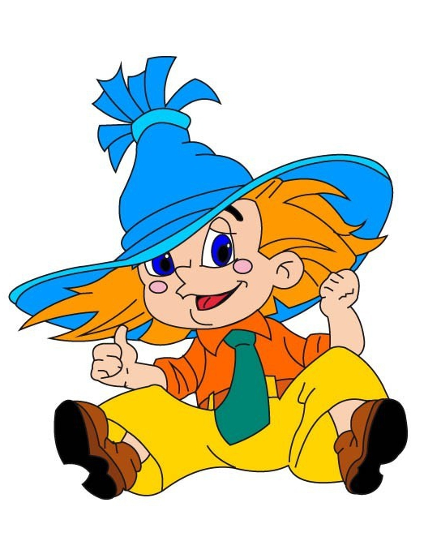
НЕЗНАЙКО
Блок «Перевірка»

Slide 37
ПІДЗЕМЕЛЛЯ ЗЛИХ ПОМИЛОК
Блок «Перевірка»

Slide 38
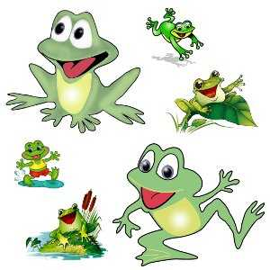
«К В А»
Рано вранці жабенята
вчаться голосно читати:
І не дивно, що слова обов’язково містять «Ква!» От і спробуй відгадати, що читали жабенята.

Slide 39
SMS - БУКВАРИК
Допитливим, цікавим будь!
Не споглядай байдуже.
В країну Знань велику путь
Долай уперто, друже!

Slide 40
БЛОК «ПІДРУЧНИКИ НОВІ»

Slide 41
ПІДРУЧНИКИ НОВІ

Slide 42
У НАС НЕМАЄ ТИ, У НАС НЕМАЄ Я, МИ ЄДИНИЙКЛАС, МИ ОДНА СІМ’Я!

